Slide 1
Ashly Nahomi Pichilla Barillas
Curso: mecanografía
Dirección: Aldea Potrerillo

Slide 2
100 días en el mar
Ashly Nahomi Pichilla Barillas
100 días en el mar: a la mitad de su vida, se lanza un buen día a dar la vuelta al mundo en un crucero remodelado con 150 estudiantes, resulta que yo junto con mi compañero y un jovencito de 12 años. Avían contratado al señor Paul que es un poeta para dar clases en el mar, el programa que lleva a estudiantes y universitarios en una travesía oceánica.
Confieso que fui a regañadientes no quería sacar al jovencito de la escuela (cursaba el primer grado de secundaria) ni tampoco estar a un océano de distancia de mis padres (ambos de más de 80 años) Y de mi hija que estudia la universidad pero hace mucho tiempo, que ya no le gusta estudia.

Slide 3
Libro inteligente
Hojas mágicas
Palabras mágicas
Estrellas
Volcanes
lápiz hablante

Slide 4
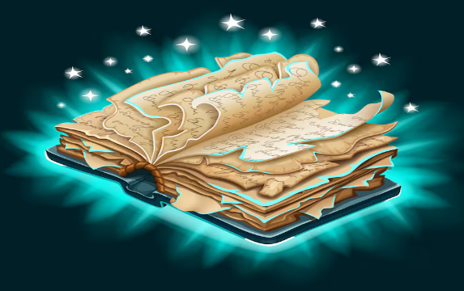
Ingredientes
Hojas mágicas
Podemos encontrarlas en las montañas mas altas

Slide 5

Ingredientes
Palabra mágicas
Encontramos la palabra en las nubes

Slide 6

Ingredientes
Estrellas
Las encontramos en el paraíso

Slide 7
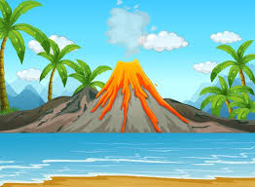
Ingredientes
Volcanes
Esta ubicado en una isla en el país de Guatemala

Slide 8
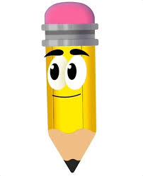
Ingredientes
Lápiz hablante
Se encuentra en el país de las maravillas

